Slide 1
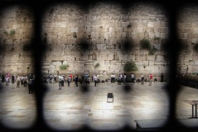
伊朗核武談判
July 12, 2015

Slide 2
禱告
禱告対話-告訴神”神要我們認同関乎我們自己與國家的事”
應當聚集，在命令沒有發出之前回𨍭，審判會改變.
或者審判來到時，我們與神有立約的関係，在危難中被保護隠藏在恩典的囗袋

Slide 3
伊朗核框架協議又延期
目標在7/10/2015和伊朗就其核武發展簽定協議:
若達成,制裁將逐步停止. CNBC稱一旦制裁被取消，伊朗成為一個經濟與軍事強國，德黑蘭研製核武器美國將束手無策
和伊朗在維也納進行的談判7/10日未達成協議，柯瑞表示會談延長 (7/17日)
3

Slide 4
核框架協議延期,國會審議期將增為60日,增加協議可能破局的機會
導致最終協議無法及時於7/9日送交美國國會確保30天審議期:
國會获得審議权 (The Iran Nuclear Agreement Review Act)，对“糟糕協議的产生形成新屏障”: 法案规定，一旦伊核问题最终協議达成，美国政府必须立即把它送交國會審議。
作为妥协，國會同意把審議期从60天缩短至30天
如果協議於7/9日以後才送交國會，審議期將增為60日，增加協議可能破局的機會
4

Slide 5
伊朗核談判 維也納繼續進行
在伊朗武器和飛彈交易議題上，仍陷入僵局
克里的談判對手、伊朗外長扎里夫對記者說，他願意留在維也納，直到達成協議
5

Slide 6
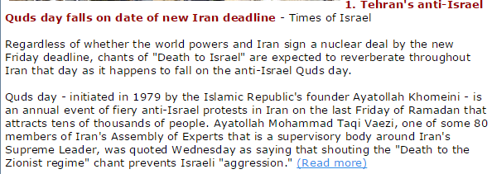
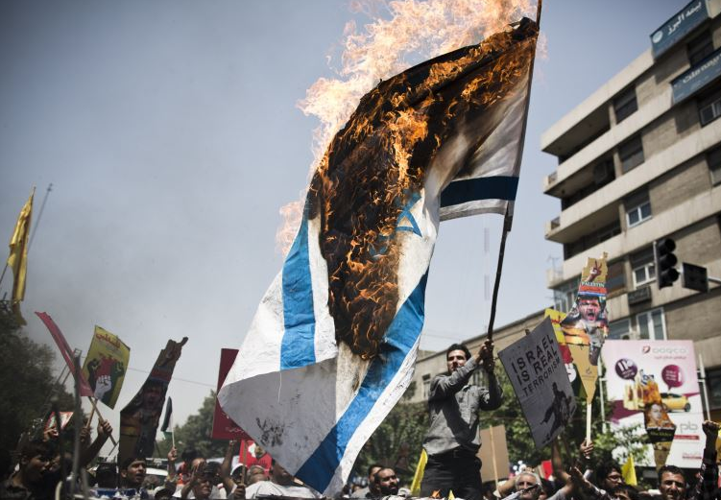
會談 - 回教齋戒月(Ramadan)7月10日是反以色列日(Quds Day)
6

Slide 7
禱告
番2:1…國民哪、你們應當聚集．趁命令沒有發出…耶和華的烈怒未臨到你們、他發怒的日子未到以先、你們應當聚集前來。
3世上遵守耶和華典章的謙卑人哪、你們都當尋求耶和華．當尋求公義謙卑、或者在耶和華發怒的日子、可以隱藏起來。

Slide 8
禱告1:戰兢-存敬畏事奉耶和華.在命令沒有發出之前“君王應當省悟,世上審判官該受管教”
神震动逆轉歐巴馬政府凡為攻擊以色列的法令,敵擋任何耶路撒冷土地交換的事,震动逆轉會解除對伊朗制裁-任由伊朗進入核武門檻國的事
求主赦免美国, 歐巴馬政府成為義的器具,美国 - 要进入你的呼召中,再成为以色列的祝福: 照著神的心意,為真理公義保護錫安
基於美國憲法,國會監督权柄实施在政府之上:毀滅以色列的法令都逆轉,任何容許伊朗制造核彈的會談,不許越過國會防線

Slide 9
禱告2
猶太長兄們在aliayh回轉歸向神,主要兴起猶太国成大卫公义的苗裔…在他的日子,犹大必得救,以色列也安然居住.
亞8:7-8我要從東方從西方救回我的民。我要領他們來，使他們住在耶路撒冷中。他們要作我的子民，我要作他們的神
結36:24-28我必從各國收取你們，引導你們歸回本地…我要潔淨你們，使你們脫離一切的污穢，棄掉一切的偶像。我也要賜給你們一個新心，將新靈放在你們裡面，又從你們的肉體中除掉石心，賜給你們肉心

